Slide 1




Кафедра № 13 Курс «Основы и методологии программирования»
Лекция 2. Системы контроля версий
Литвинов Владислав Николаевич @Kordebalet kordebalet67@gmail.com

Slide 2
Понятие системы контроля версий. Развитие систем контроля версий
Инфоповод
Архитектура Git
О чем поговорим сегодня
Начало работы в Git

Slide 3


Система контроля версий (version control system - VSC)
Программное обеспечение, которое позволяет отслеживать изменения в файлах, производить откат изменений, определять, кто и когда внес изменения, осуществлять параллельную работу

Slide 4

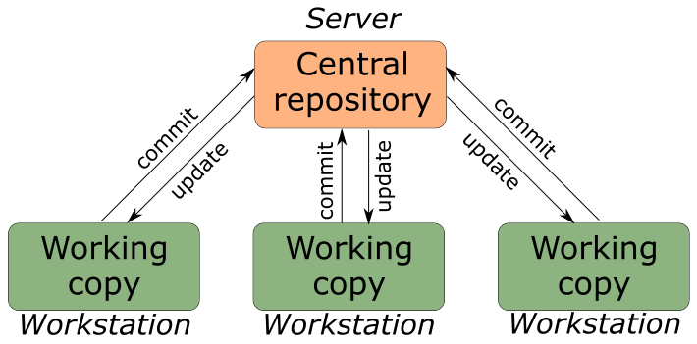


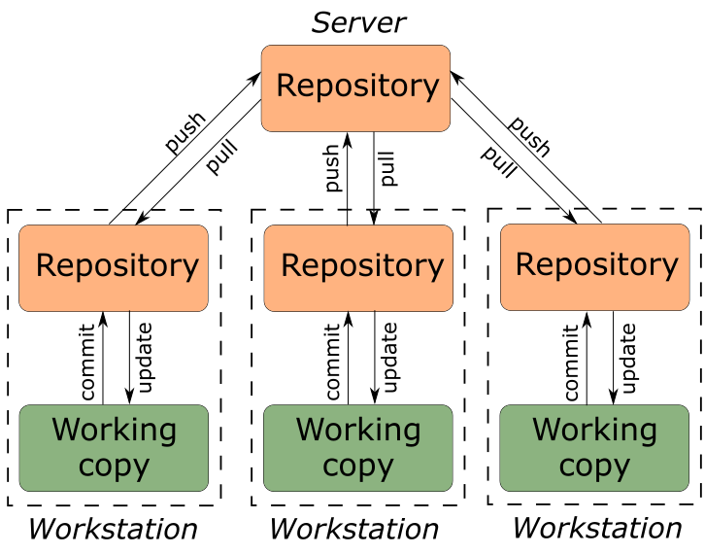


Виды систем контроля версий

Slide 5
Архитектура трех деревьев
checkout
репозиторий
кэш
Рабочая копия
Откройте для себя интересный мир программирования, получите эмоции от самостоятельного создания программ
Решайте возникающие задачи кооперативно, помогайте друг другу, создавайте связи на долгие годы
Это отличный способ заложить крепкий фундамент для своих знаний
commit
add

Slide 6






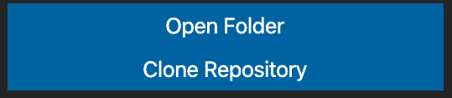
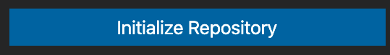
Начало работы c Git
Ctrl + `

Slide 7

Работа с проектом в GitHub
NB
Директория проекта
УР на GitHub
pull
Измененные файлы
БД с версиями
add
Версия 1
Индекс Git
Версия 2
commit
clone
Версия 3
ЛР клиента
push

Slide 8
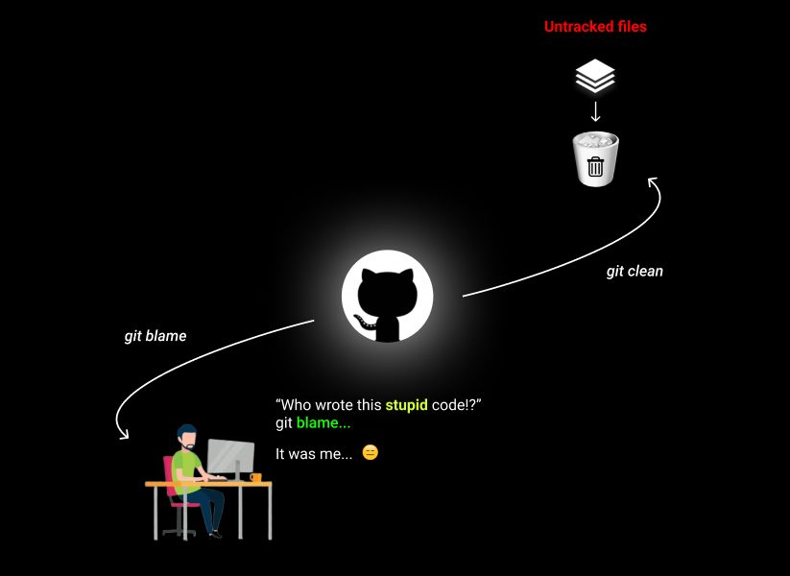




Хорошие расширения для VS Code
Git Blame
Git Lens
Git History
Docker

Slide 9
Понятие системы контроля версий. Развитие систем контроля версий
Вопросы
Архитектура Git
О чем поговорили сегодня
Начало работы в Git

Slide 10
Позвоните мне
Давайте работать вместе
+375 (33) 398-54-37
Электронная почта
kordebalet67@gmail.com
Моя задача – помочь вам научиться
Telegram
@Kordebalet

Slide 11


Спасибо за внимание!
У вас есть какие-то вопросы?
Оставьте их себе! ☺

Slide 12

Официальный канал для потока
Страница ресурсов
Поточная группа для общения
Группа для ИБ
Группа для ФА
Переходите, общайтесь, пользуйтесь, учитесь!
Электронный учебно-методический комплекс Moodle4

